Slide 1
Цвет. Основы цветоведения.
Изобразительное искусство
6 класс
Автор: Макушина Алена Ивановна
учитель изобразительного искусства

Slide 2
Цвет – сложное и загадочное явление, его изучают многие науки.
«Физика» Свет, прошедший
через призму
Свет
Призма
Схема образования спектра

Slide 3
Цвет – дитя света! СПЕКТР – та же радуга …

Slide 4
Цветоведение
Учение о цвете, включающее совокупность данных физики, физиологии и психологии, изучающих природный феномен цвета, а так же совокупность данных философии, эстетики, истории искусства, литературы, изучающих цвет как явление культуры.

Slide 5
Какие цвета знаешь ты? Какую поговорку о цвете вы знаете?

Slide 6
Основные цвета по И. Ньютону

Slide 7
Смешение красок
Основные цвета
Составные цвета

Slide 8
Таким образом, из смешения трех основных цветов рождается все цветовое богатство мира!

Slide 9
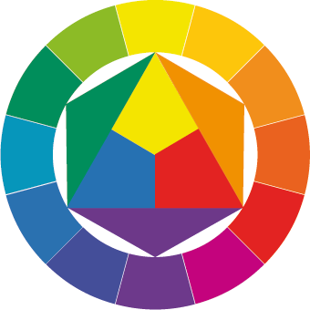
Цветовой круг
Теплая цветовая гамма
Холодная цветовая гамма

Slide 11
Яркость
Низкая яркость, постоянная – одинаковый уровень яркости
Контраст яркостей – серый = ахроматический
Контраст яркостей – полное различие яркости

Slide 12
Какие цвета входят в группу хроматические?
Чем отличаются ахроматические цвета от хроматических?

Slide 13
Основные группы цветов
Ахроматические цвета
Хроматические цвета

Slide 14
Каждый цвет имеет свой строго определенный ДОПОЛНИТЕЛЬНЫЙ ЦВЕТ
Цвета противоположные друг другу

Slide 15
Восприятие цвета
Теплое пятно кажется ближе,
а холодное – дальше.

Slide 16
Белый квадрат на черном фоне выглядит крупнее,
Чем такой же черный квадрат на белом фоне?

Slide 17
Цвета спокойствия
Цвета энергии

Slide 18
«Дрессированная муха»

Slide 19
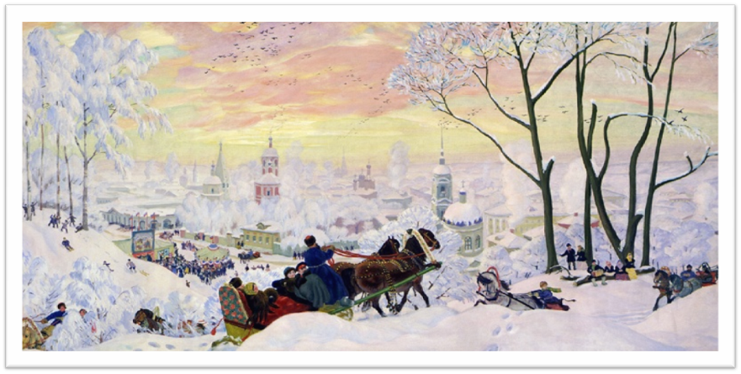
Кустодиев «Масленица»

Slide 20
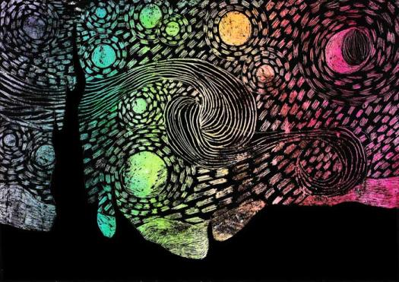
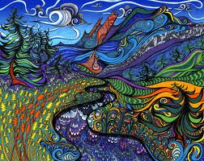
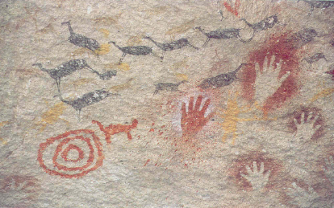

Slide 21
Задание
Выполни
«Красивый рисунок»

